Slide 1
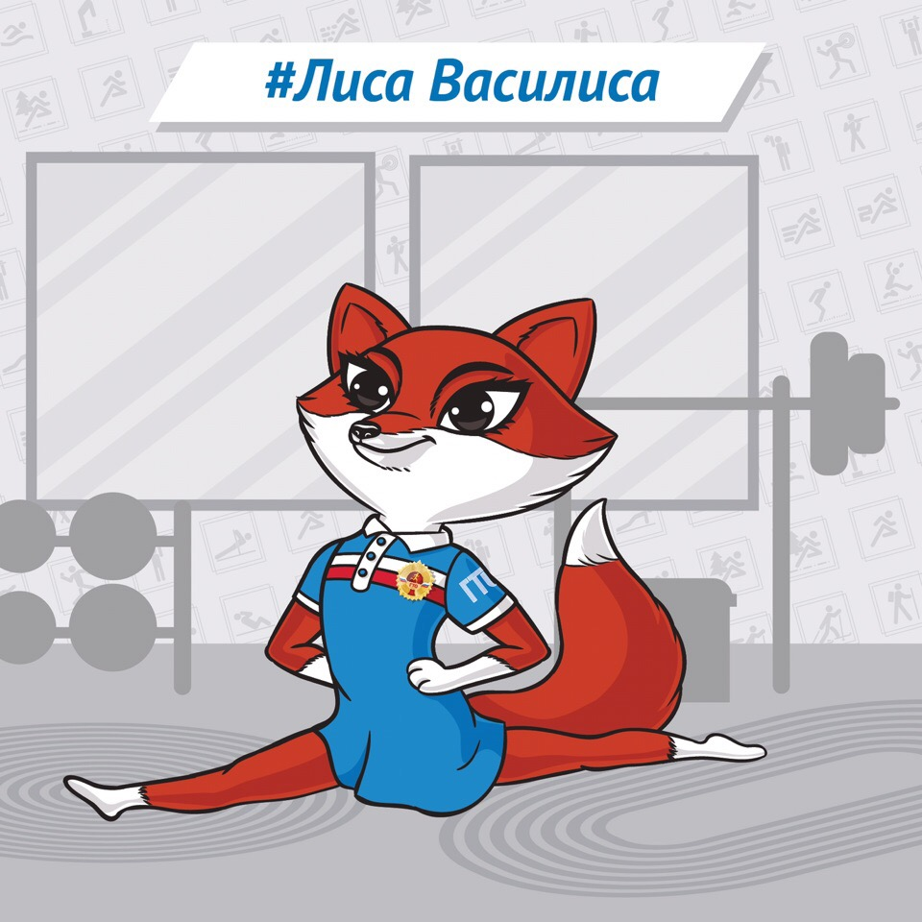
"ГТО - это - ВО!
Выполняем тест
- гибкость"
1
Как правильно выполнять тест наклон вперед из положения стоя с прямыми ногами на гимнастической скамье
2
Талисманы фестиваля
ВФСК ГТО
3
Удачи!

Slide 2
Всероссийский физкультурно-спортивный комплекс
"Готов к труду и обороне" –
программная и нормативная основа системы физического воспитания различных групп населения России. Комплекс устанавливает государственные требования к физической подготовленности и предусматривает выполнение определенных нормативов.
ТЫ СМОЖЕШЬ ВСЕ, СДАВ НОРМАТИВЫ ГТО!
На всех ступенях ГТО выполняется тест «наклон вперед из положения стоя с прямыми ногами на гимнастической скамье». Посмотреть показатель в своей возрастной категории и правильность выполнения испытания можно на сайте ВФСК ГТО- www.gto.ru/norms
Проверив себя, ты поверишь в себя !
Ты сможешь поучаствовать в фестивале ФВСК ГТО !
гибкость
ГТО — это возможность гармоничного развития. После такой подготовки человек, будет хорошо развит физически, у него будет хорошая координация. ГТО научит быть дисциплинированным, организованным, терпеливым. В жизни это обязательно пригодится.

Slide 3
Гибкость
Наверное, ни одно из физических качеств не связано таким тесным образом с возрастом человека, как гибкость. Гибкость - физическое качество, которое до недавнего времени было "Золушкой" среди других своих более удачливых сестер. Мы с готовностью признали, как важно быть сильным, ловким, выносливым, а гибкость... Пусть гимнасты и балерины, думают многие, садятся на шпагаты, а нам в повседневной жизни это умение вряд ли пригодится.
Однако гибкое тело - это не только умение садиться на шпагат, она характеризует состояние
позвоночника (чем он подвижней, тем лучше) и всех, даже самых маленьких, суставов и связок.
Наконец, гибкость - это рациональная работа ваших мышц. Чем больше амплитуда движений - а именно это мы и называем гибкостью - тем легче вам двигаться. Представьте, что мышцы, связки - та же одежда, с той лишь разницей, что она обладает ценными свойствами - способностью к растяжению. И эту способность можно и нужно развивать. Тем более сейчас, когда существуют такие виды спорта и физкультурно-оздоровительные занятия, как ритмическая гимнастика, акробатический рок-н-ролл, каратэ, ушу, которые требуют весьма значительного развития гибкости. У человека, диапазон движений которого Невелик постоянно затрачиваются лишние усилия, лишняя энергия на то, чтобы преодолеть сопротивление собственного тела.
Гибкие же люди двигаются по-молодому легко и красиво.

Slide 4
"ГТО- это - ВО! Выполняем тест - гибкость"
Смотрим, как правильно выполнять тест наклон вперед на гимнастической скамейке

Slide 5
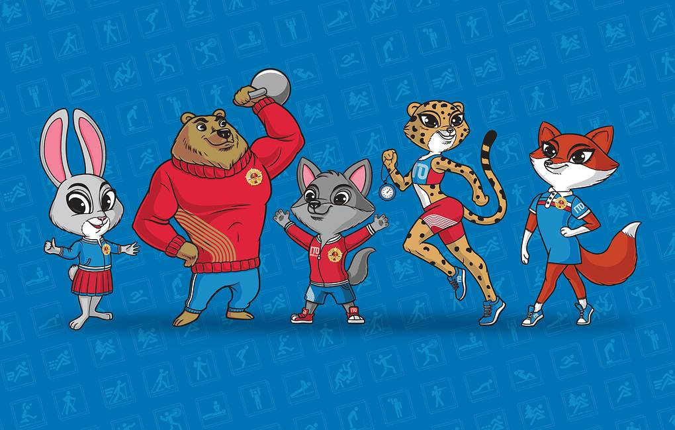
Талисманы фестиваля ВФСК ГТО
соответствуют качествам, в какой-то степени связанных с культурой и фольклором России - образы диких животных России, всем знакомых зверей. Может быть, под сомнение попадает леопард, однако выбрали самый редкий вид леопарда, который внесен в Красную книгу России - дальневосточный".
Леопард Вика олицетворяет молодость, грацию, красоту, скорость;
медведь Потап – силу; лиса Василиса - это олицетворение юношеского максимализма, такой продвинутый современный подросток с хорошим воспитанием и правильными жизненными установками и ценностями.
Зайка Лиза и волчонок Макар олицетворяют детство полное ярких эмоций, жажду постигать новое, учиться, все те качества, которые присущи маленьким детям".

